Slide 1
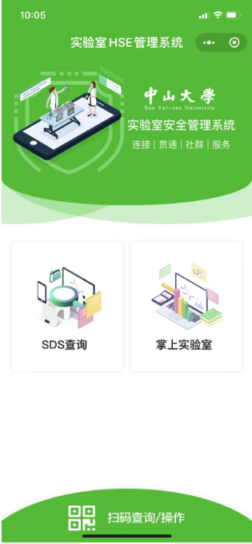
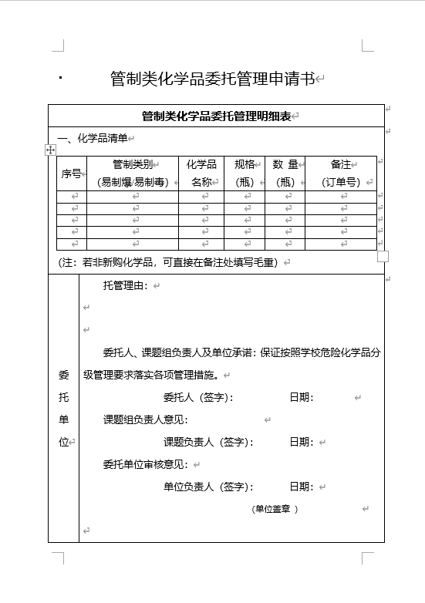
化学平台管制类试剂托管取用须知
预约
领取
扫码登记
关库门
取用管制类试剂之前需做好预约，开通权限
登录labsafety小程序，用户名为学号/工号，密码为sysu2022
出入管制类试剂库房取用/归还试剂时，均需两位取用人员+两位试剂保管人员，进出危化品库时需扫码签到
管制类试剂的量取需在610准备间的通风橱内进行，操作者需做好个人防护，穿工作服，戴手套和护目镜
领取/归还试剂前需扫瓶身二维码，做好使用量登记
如果余量为0，需及时扫码回收，空瓶需归还给平台管理人员
如需将试剂拿到其他楼栋使用，注意运输安全
领取完毕关库门后，保管人员需及时布防
外单位托管
提交委托书
盖章存档
试剂入库
填写管制类化学品授权托管委托书，学院和药学院（深圳）盖章后，一式两份保存
入库时，需贴好二维码，将试剂放置在保管人员指定位置，提供原生产厂家的MSDS（纸质+电子版）
尽量提前预约取用，若需将管制类试剂取回学院使用，需提交学院盖章的签领委托书
严格遵守化学平台关于管制类试剂的相关管理制度
药学院（深圳）化学平台

